Slide 1




TRƯỜNG TIỂU HỌC ……
CHÀO MỪNG QUÝ THẦY CÔ
VỀ DỰ GIỜ THĂM LỚP
Môn Tiếng Việt lớp 3
Bài 20:TRÒ CHUYỆN CÙNG MẸ (T3)
Giáo viên:
Lớp: 3

Slide 2
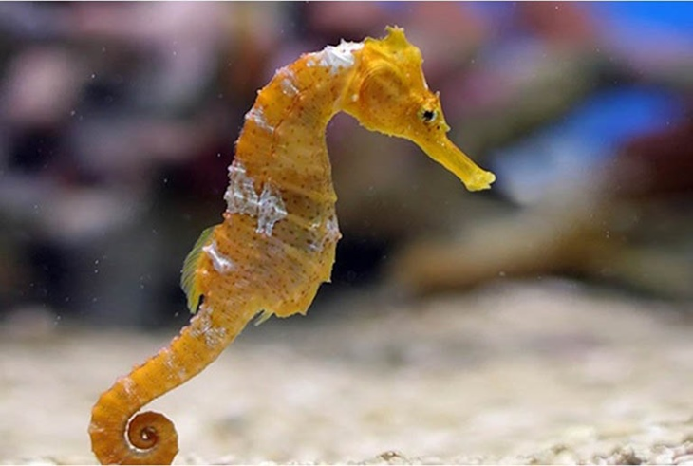
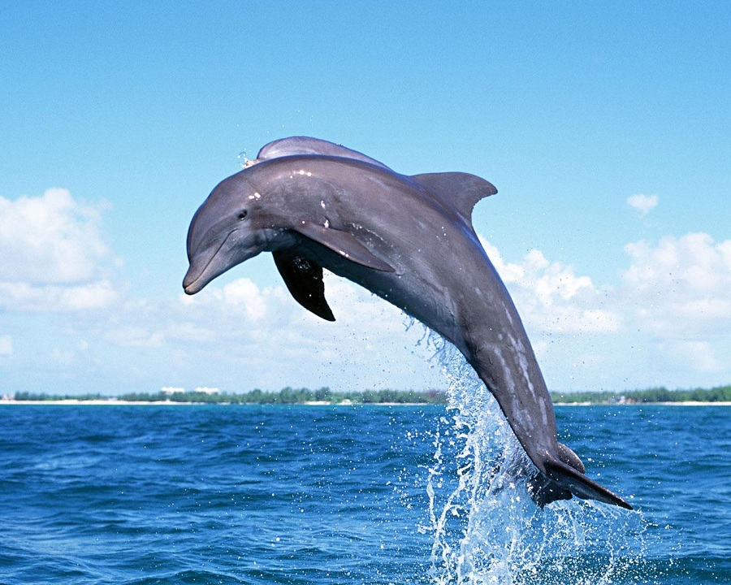
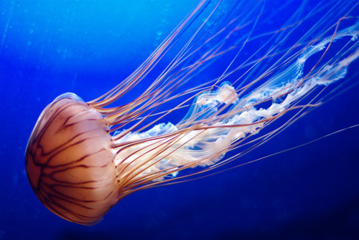
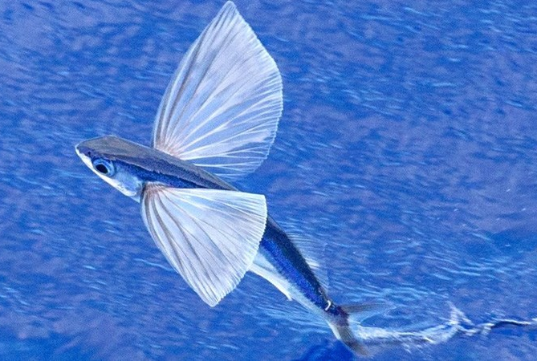

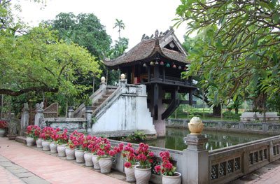
Thứ……ngày…..tháng…..năm…….
TIẾNG VIỆT
TRÒ CHƠI: DU LỊCH ĐẠI DƯƠNG
2
4
1
1
3
2
BẮT ĐẦU QUAY
3
4

Slide 3
Thứ……ngày…..tháng…..năm…….
TIẾNG VIỆT
Bài 20: TRÒ CHUYỆN CÙNG MẸ (T3)
1. Luyện tập.
Bài 1. Tìm các từ chỉ người thân trong đoạn văn dưới đây.
Bà nội của tôi là bà ngoại em Đốm. Hai chị em tôi đều rất quý bà vì cả hai đều được bà chăm sóc từ khi mới sinh. Không phải chỉ đối với tôi và Đốm, mà sau này, em My, em Chấm, ra đời, bà đều nâng niu bế ẵm từ lúc lọt lòng.
(Theo Vũ Tú Nam )
Bà nội, bà ngoại, chị, em, bà.
Bài 2. Tìm thêm từ ngữ chỉ những người thân bên nội và bên ngoại.
Người bên nội | Người bên ngoại
Chú, thím, cô, bác, anh, chị, em, ... | Bác, dì, cậu, mợ, chị, em, anh, ...

Slide 4
Thứ……ngày…..tháng…..năm…….
TIẾNG VIỆT
Bài 20: TRÒ CHUYỆN CÙNG MẸ (T3)
1. Luyện tập.
Bài 3. Dấu hai chấm trong câu sau dùng để làm gì?
Cảnh vật xung quanh tôi đều thay đổi, vì chính lòng tôi đang có sự thay đổi lớn: Hôm nay tôi đi học.
(Theo Thanh Tịnh)
a. Để báo hiệu lời nói trực tiếp
b. Để báo hiệu phần giải thích.
c. Để báo hiệu phần liệt kê.

Slide 5
Thứ……ngày…..tháng…..năm…….
TIẾNG VIỆT
Bài 20: TRÒ CHUYỆN CÙNG MẸ (T3)
1. Luyện tập.
Bài 4. Xác định công dụng của dấu hai chấm trong mỗi câu văn dưới đây.
Báo hiệu phần giải thích
Báo hiệu phần liệt kê
a. Trong cái túi vải thô của bà có đủ thứ quà, mùa nào thức nấy: nhãn tháng sáu, na tháng bảy, roi mùa hạ, gương sen mùa thu.
(Theo Ma Văn Kháng)
b. Hoa giấy có một đặc điểm khác với nhiều loại hoa: Hoa rụng mà vẫn còn tươi nguyên.
(Theo Trần Hoài Dương)
c. Chú sóc có bộ lông khá đẹp: lưng xám nhưng bụng và chóp đuôi lại đỏ rực.
(Theo Ngô Quân Miện)

Slide 6
Thứ……ngày…..tháng…..năm…….
TIẾNG VIỆT
Bài 20: TRÒ CHUYỆN CÙNG MẸ (T3)
1. Luyện tập.
Bài 4. Xác định công dụng của dấu hai chấm trong mỗi câu văn dưới đây.
Báo hiệu phần giải thích
Báo hiệu phần liệt kê
b. Hoa giấy có một đặc điểm khác với nhiều loại hoa: Hoa rụng mà vẫn còn tươi nguyên.
(Theo Trần Hoài Dương)
a. Trong cái túi vải thô của bà có đủ thứ quà, mùa nào thức nấy: nhãn tháng sáu, na tháng bảy, roi mùa hạ, gương sen mùa thu.
(Theo Ma Văn Kháng)
c. Chú sóc có bộ lông khá đẹp: lưng xám nhưng bụng và chóp đuôi lại đỏ rực.
(Theo Ngô Quân Miện)

Slide 7

XIN CHÂN THÀNH CẢM ƠN
QUÝ THẦY CÔ GIÁO VÀ CÁC EM
Notes:
7

